Slide 1
Летнее оформление участка
МДОБУ Ирбейский детский сад №4 «ДЮЙМОВОЧКА»
Презентацию подготовила: воспитатель С.И. Парфентьева

Slide 3
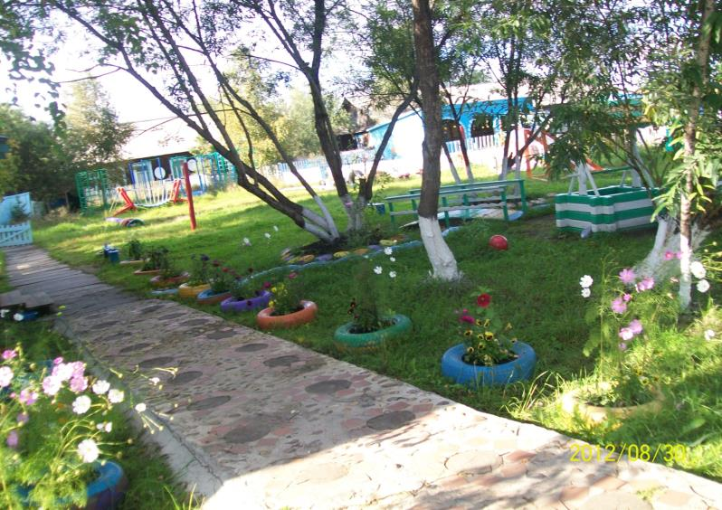
По главной дорожке, я в сад прибегу,
И много хорошего здесь я найду,
Друзья, развлеченья, игры и смех,
Мой садик на свете прекраснее всех!

Slide 4
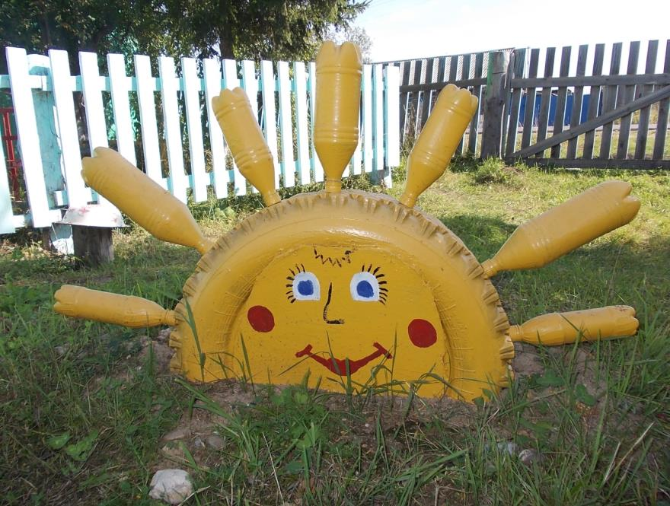

Slide 5
Это что за чудеса, сама лягушка к нам пришла.

Slide 6
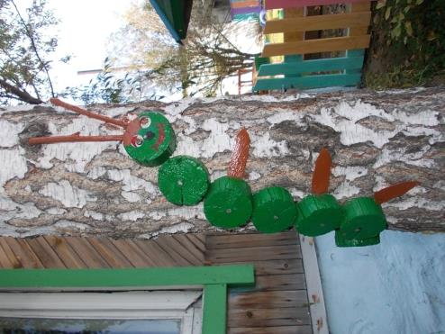
От солнца гусеница в тень Ползет. И ей ползти не лень? «От вас не стану я скрывать, Мне вредно много загорать».

Slide 7
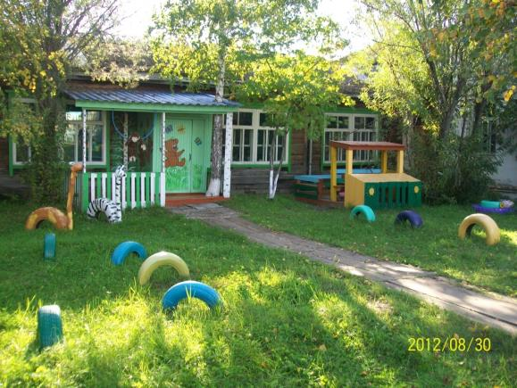
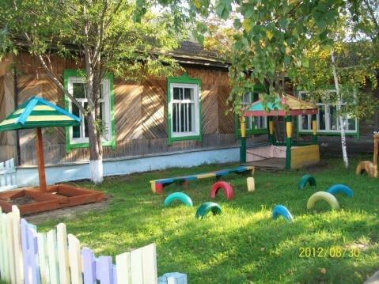
Здесь резвятся от души,
Озорные малыши,
Точно зная свое дело,
Ножки прыгают умело.
Без устали и огорченья,
Прогулка – любимое развлеченье!

Slide 8
Ослик Иа

Slide 9
Черепаха ме-е-дленно по песку ползет. Тяжеленный панцирь на себе несет. Но без этой ноши ей не обойтись, Панцирь ей поможет от врагов спастись.

Slide 10
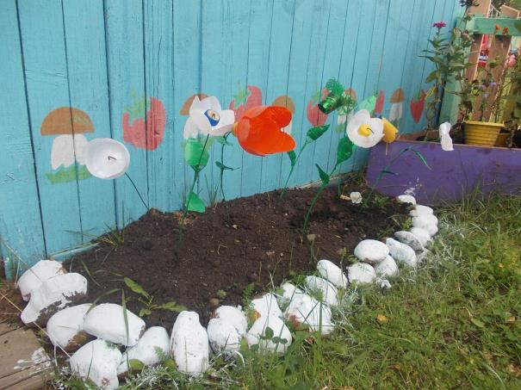

Slide 13
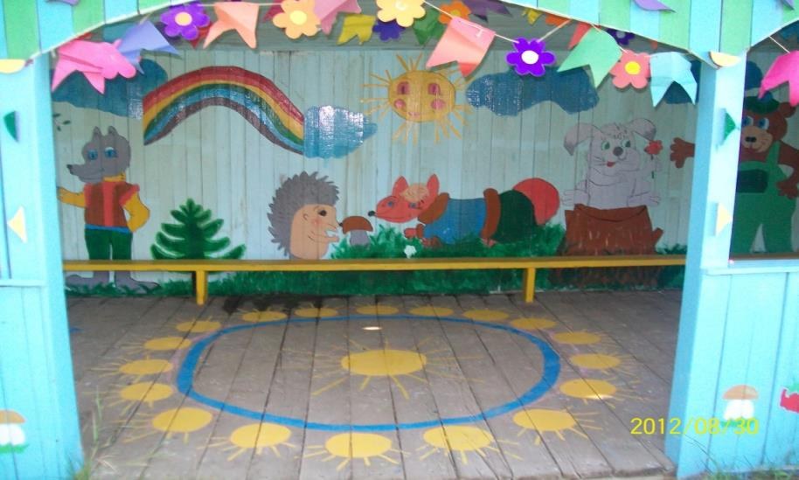
Если дождик, или ветер,
Вдруг откуда ни возьмись,
На верандочку скорее,
Ты с друзьями соберись.

Slide 14
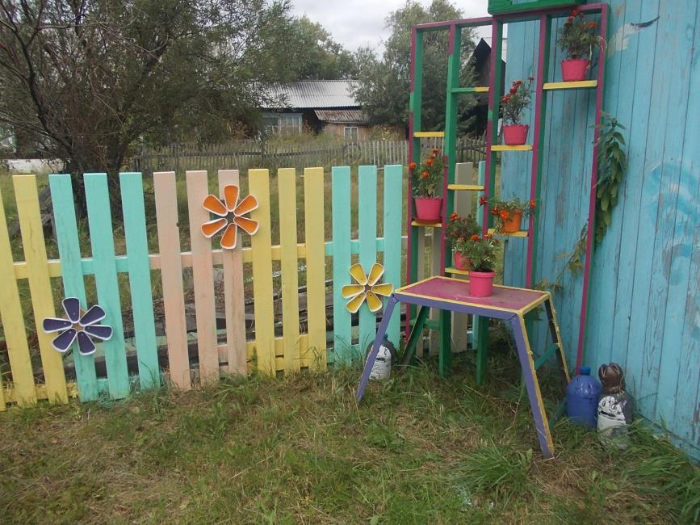
Здесь большие будут дети.
Как на сказочной планете
Интересно все вокруг,
Приходи и ты мой друг.

Slide 15
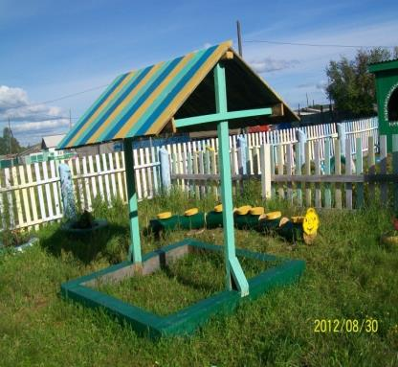
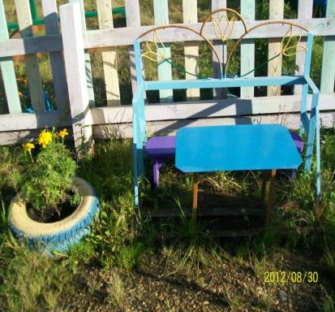

Slide 16
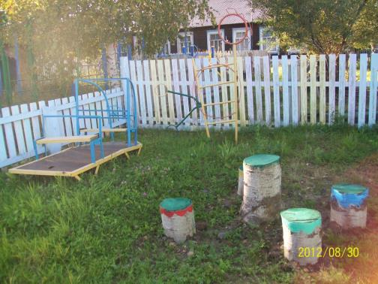
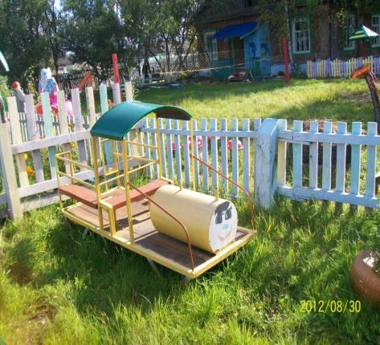
Ох я сяду на пенек,
Съем горячий пирожок.
На машине вдаль поеду,
К своим бабушке и деду.

Slide 17
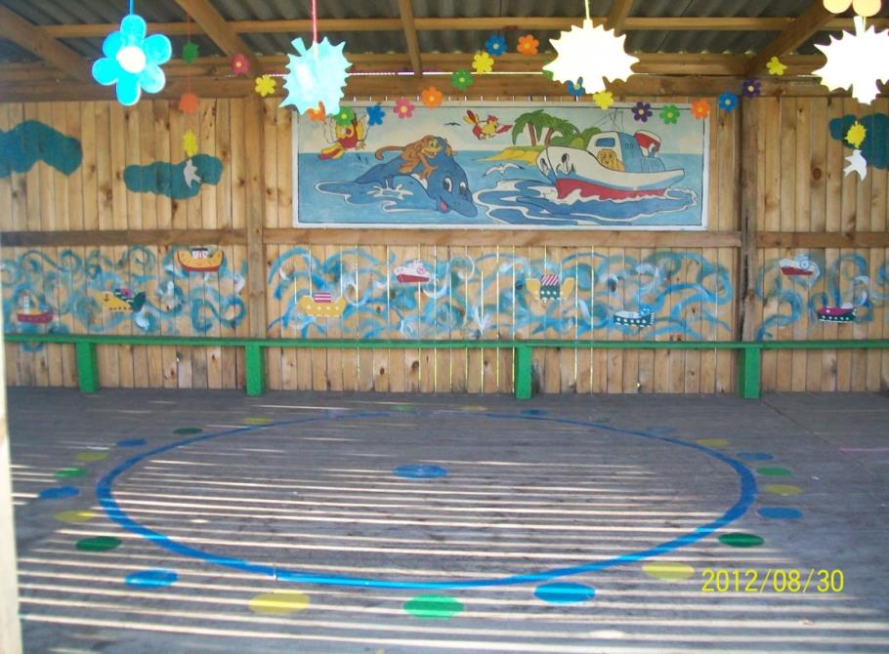

Slide 20
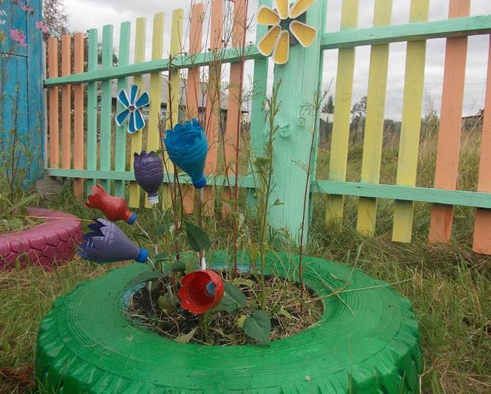

Slide 23
Здесь играют ребята средней группы

Slide 24
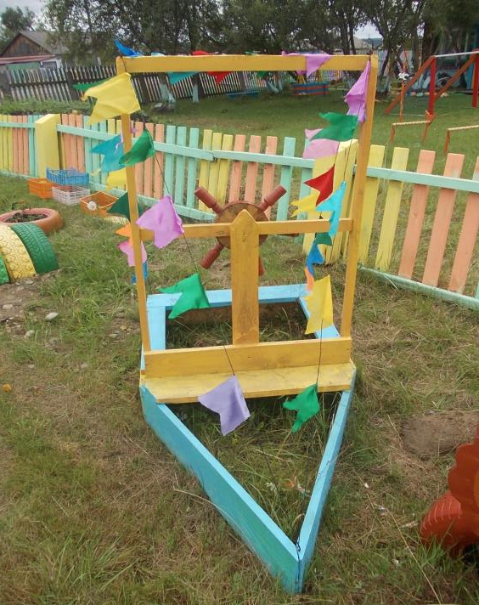
На кораблике таком, Далеко мы поплывем. Много нового узнаем, И об этом всем расскажем

Slide 25
Не знает покоя трудяга-пчела. С цветочков, с кусточков пыльцу собрала И груз драгоценный в свой улей несет, А в сотах пыльца превращается в мед.

Slide 26
По ночам сове не спится, Ведь сова - Ночная птица

Slide 27
Хрюшки-хрюшки недовольны: - Хрю-хрю-хрю! - кричат-кричат. - Не хотим носы такие! Лишь две дырочки торчат.

Slide 28
Красавица – гусеница ждет своих друзей

Slide 31
Морская черепашка, по имени Наташка

Slide 32
Крокодил – дил – дил плывет…

Slide 34
Машинки - улитки

Slide 37
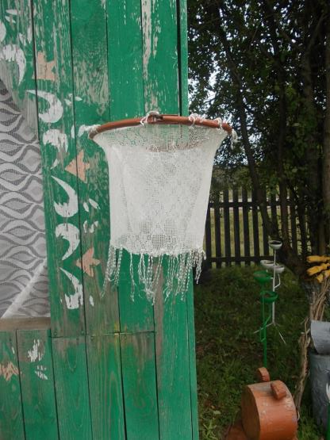

Slide 38
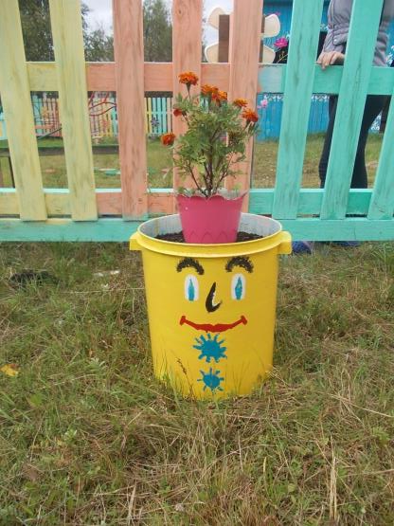

Slide 39
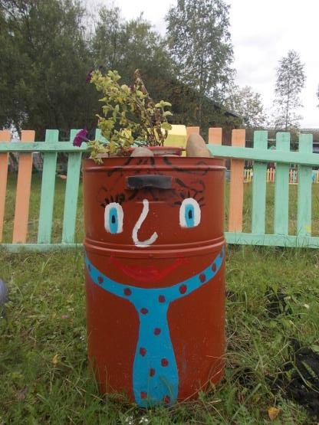

Slide 40
Гуси - лебеди

Slide 41
Тузик и Пузик по ночам не спят: детский сад они сторожат. На чужих с угрозой лают, А с друзьями днем играют

Slide 42
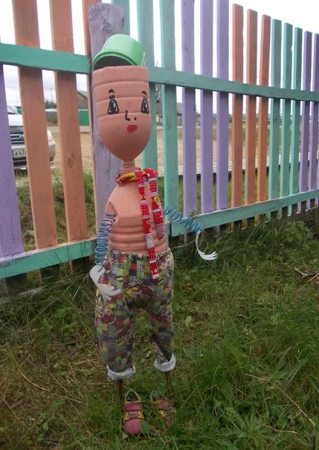

Slide 43
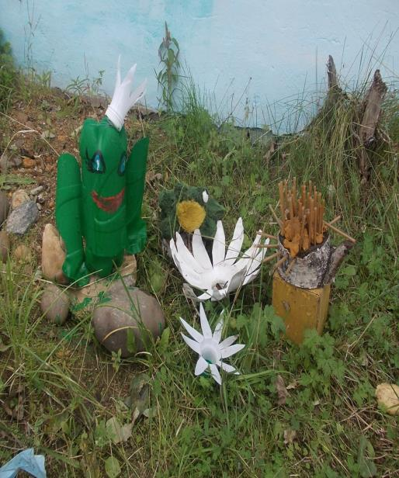

Slide 44
Вот моя деревня ,вот мой дом родной…

Slide 45
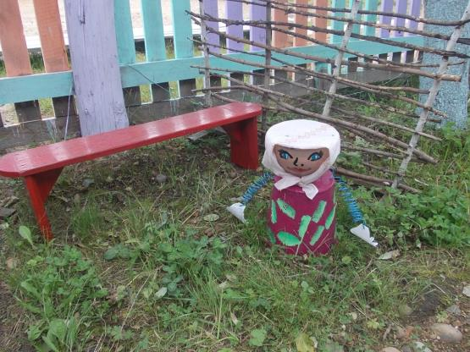

Slide 46
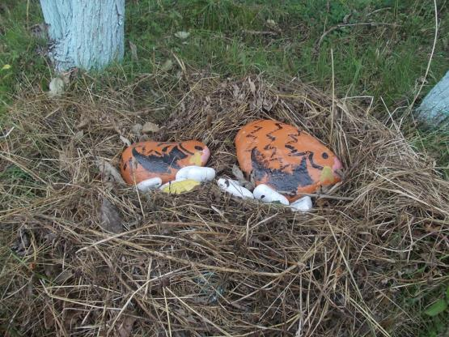

Slide 47
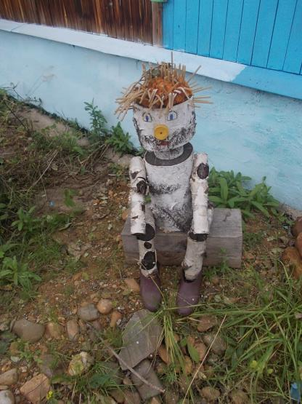

Slide 48
Спасибо за внимание!

